Slide 1
CONTROLE DE SISTEMAS DE EVENTOS DISCRETOS
Aplicação de Linguagem Instruction List
Prof. Dr. Cesar da Costa
E-mail: ccosta@ifsp.edu.br
Site: www.professorcesarcosta.com.br

Slide 2
Aplicação da Linguagem Instruction List
Exercício
1) O desenho a seguir representa uma instalação para carga e descarga de vagões, que deverá ser automatizada. O cliente enviou as especificações do projeto, que são apresentadas a seguir.
O aluno deverá implementar a solução no software CodeSys em Linguagem Instruction List.
Fluxograma funcional;
Tabela de entradas e saídas;
Listagem do programa em Instruction List;
Simulação do programa off-line;
IHM do programa;
Teste on-line no CLP.

Slide 3
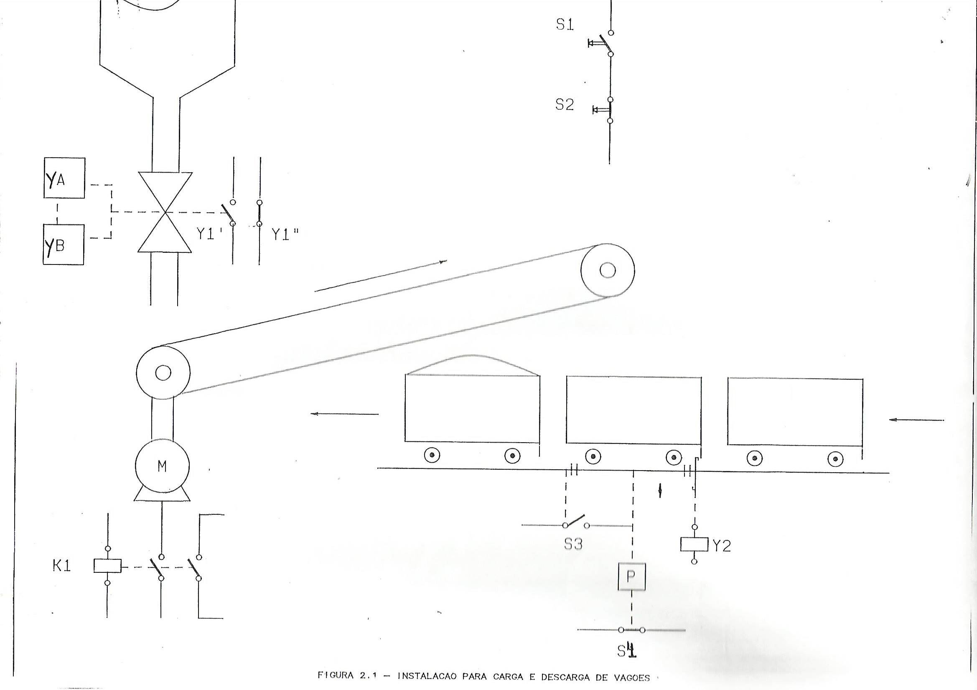
Aplicação da Linguagem Instruction List
Carga e descarga de vagões

Slide 4
Carga e Descarga de Vagões
Descrição do Funcionamento:
A chave S1 liga o sistema, a chave S2 desliga o sistema e H1 indica o sistema ligado;
Quando o vagão está posicionado o sensor S3 é atuado;
Quando o vagão é posicionado, ele é travado por Y2;
Após o vagão ser travado, a esteira (motor M1) é ligada e inicia o ciclo de enchimento do vagão;
A válvula YA abre o silo;
O pressostato P por meio do sensor S4, quando é atuado, indica que o vagão está cheio;
Então, fecha a válvula Yb, fechando o silo;
Espera 10 segundos;
Destrava o vagão, liberando Y2;
O sistema supervisiona o sensor S3 por 20 segundos, se ele não for acionado, último vagão, desliga a esteira Motor M1.

Slide 5
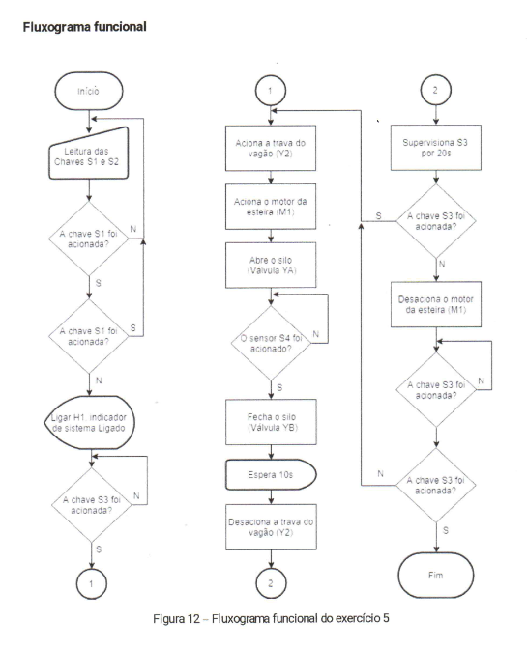
Exemplo de Fluxograma

Slide 6
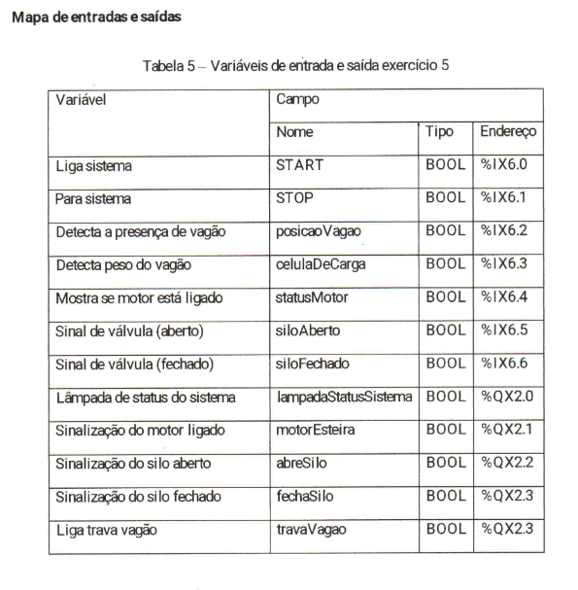
Exemplo de Tabela de Entradas e Saídas

Slide 7
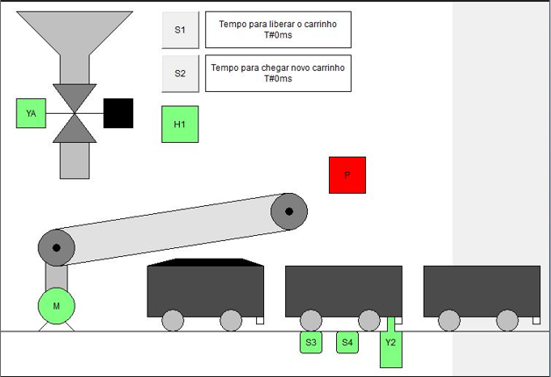
Exemplo de IHM

Slide 8
Referência
Conclusões
http://professorcesarcosta.com.br/upload/imagens_upload/Apostila%20-%20CLP%20-%20Lista%20de%20instru%C3%A7%C3%B5es.pdf
http://professorcesarcosta.com.br/upload/imagens_upload/Apostila%20Codesys%20Avancada.pdf
http://professorcesarcosta.com.br/upload/imagens_upload/Apostila_do_Curso_Clp-1.pdf
http://professorcesarcosta.com.br/disciplinas/cosed

